Slide 1
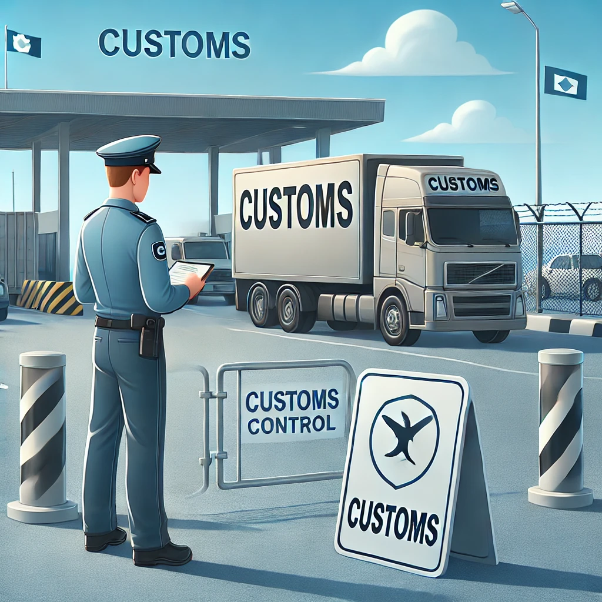
ЗАПОБІГАННЯ ТА ПРОТИДІЇ КОНТРАБАНДІ

Slide 2
Що таке контрабанда?
Визначення:
Контрабанда — це переміщення через митний кордон України поза митним контролем або з приховуванням від митного контролю.
Предмети контрабанди:
Культурні цінності
Зброя, боєприпаси, радіоактивні матеріали
Підакцизні товари
Наркотичні засоби, прекурсори, фальсифіковані ліки
Лісоматеріали цінних порід дерев

Slide 3
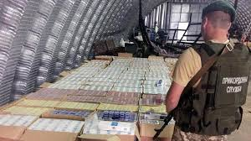
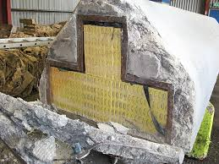
Загальна інформація:
Контраба́нда (італ. contrabando, від contra «проти» і bando «урядовий указ») — незаконне перевезення (та ін. переміщення) товарів або/та інших предметів через митний кордон (державний кордон); переміщувані товари і/або цінності також отримали назву контрабанди.
Під незаконним переміщенням в цьому разі розуміється таке переміщення, яке здійснюється без/або з порушенням встановлених процедур (зазвичай таємно), а також переміщення таких товарів і/або цінностей, переміщувати які заборонено або обмежено за законом.

Slide 4
Типологія контрабанди:
Розподіл на типи контрабанди здійснюють:
Залежно від виду контрабандного товару — наприклад, контрабанда золота, контрабанда сигарет тощо;
Залежно від способу контрабанди
Залежно від вартості контрабандних товарів;
Залежно від розмірів контрабандних товарів — товари, що можуть бути переміщені одним індивідом, наприклад, дорогоцінне каміння, художні цінності тощо, а великогабаритні товари, — наприклад, готова продукція промислового призначення;
Залежно від рівня соціальної організації — розподіляється на велику контрабанду і дрібну контрабанду товарів.
Основні способи, які використовуються під час здійснення контрабандних дій, тобто нелегального провезення товарів через кордон, розподіляються на 3 великі групи:
Фізичні методи, до яких відносять:
приховання — приховання контрабандного товару в іншому товарі (чи спроба разом із задекларованим товаром провезти незадекларований, що є доволі частою практикою) або ж спроба взагалі сховати товар від митного огляду;
погроза співробітникам митниці з метою отримання дозволу на ввезення/вивезення контрабандного товару;
велика кількість товару сама по собі може бути одним із фізичних методів здійснення контрабанди — якщо контрабандним чином провозиться дуже велика кількість товару, то логічним є припустити, що деяку його частину таки вдасться провезти.

Slide 5
Типологія контрабанди:
Економічні методи, зокрема такі:
хабарництво — надання хабаря співробітникам митниці за дозвіл на ввезення/вивезення контрабандного товару;
використання дипломатичного захисту — товар ввозиться/вивозиться як дипломатичний багаж, який звільняється від митного огляду;
заниження митної вартості товару, що переміщується через митний кордон.
Контрабанда велика і дрібна:
велика контрабанда товарів — означає переміщення великих кількостей товарів, що надалі будуть продані за кордоном з метою одержання прибутку;
дрібна контрабанда товарів — термін застосовується до окремих індивідів, що перетинають кордон з метою продати товар по більш високій ціні.

Slide 6
Основні ознаки складу злочину
Переміщення через митний кордон України поза митним контролем:
Здійснюється умисно поза місцем розташування митного органу або поза робочим часом, встановленим для нього.
Відбувається без виконання митних формальностей.
Здійснюється з незаконним звільненням від митного контролю.
Місце вчинення: Митний кордон України.
Закінчення злочину: Настає з моменту незаконного переміщення предметів через кордон.

Slide 7
Органи контролю та розслідування
Контроль за контрабандою:
Державна митна служба України — здійснює митний контроль, запобігає незаконному переміщенню товарів.
Бюро економічної безпеки — виконує функції аналізу, розслідування та протидії економічним злочинам.
Досудове розслідування:
Здійснюється слідчими органів безпеки у разі виявлення фактів контрабанди.

Slide 8
Типові схеми контрабанди в Україні
«Зеленка» – переміщення товарів поза пунктами пропуску.
«Порожняки» – транспортні засоби без товару або документів.
«Піджаки» та «Мурахи» – подрібнення партій товарів для уникнення оподаткування.
«Перерваний транзит» – зникнення товарів після ввезення на територію України.
Підміна товарів – заміна товарів після перетину кордону.
«Поштова контрабанда» – використання поштових відправлень для нелегального переміщення.
«Майданчики» – створення корупційних схем для ввезення товарів через фіктивні фірми.
Недостовірне декларування – внесення неправдивих даних у митні документи.

Slide 9
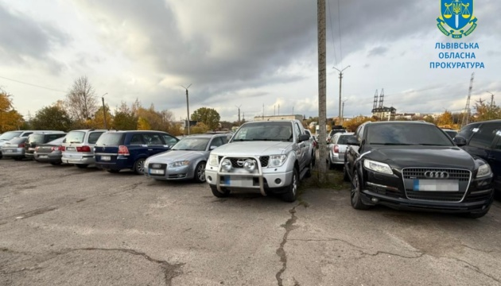
Контрабанда з автомобілями:
05.11.2024
У Львові викрили злочинну схему контрабанди автомобілів, за допомогою якої вдалося ввезти в Україну понад 500 автівок
За процесуального керівництва Львівської обласної прокуратури здійснюється досудове розслідування у кримінальних провадженнях за фактом контрабанди підакцизних товарів. За даними прокуратури, протягом 2024 року група осіб разом з керівниками благодійних організацій організували незаконне ввезення автомобілів з країн ЄС. Для переміщення контрабанди автомобілів через митний кордон України чоловіки пред’являли неправдиві документи про пільгове ввезення транспортних засобів для ЗСУ. За допомогою такої схеми чоловікам вдалося ввезти в Україну понад 500 автівок.
Зазначається, що частину автівок реалізували через онлайн-платформу оголошень, соцмережі та іншими способами. У ході обшуків за місцем проживання фігурантів виявлено та вилучено документи, комп’ютерну техніку, кошти та 30 автомобілі

Slide 10
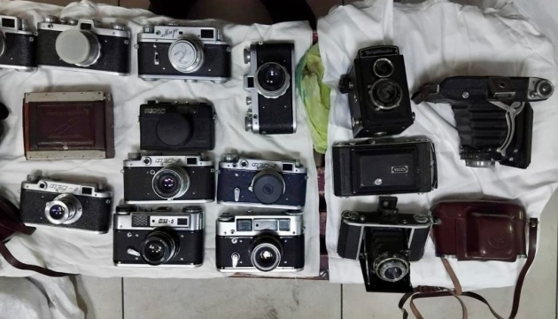
Контрабанда з вінтажних фотоапаратів:
30.10.2024
Одеські митники завадили незаконному вивезенню з України до Туреччини колекції із 42 вінтажних фотоапаратів
42 фотоапарати різних марок, країн та років виготовлення намагався вивезти з України водій рейсового автобуса без декларування митному органу. Транспортний засіб слідував через пункт пропуску «Орлівка» до Стамбула. Під час огляду автобуса та багажу пасажирів митники виявили два мішки з фототехнікою, що мала ознаки старовини. У колекції - плівкові фотоапарати виробництва світових компаній Zeiss, Kodak, H. Ernemann, Agfa та Voigtländer, частина з яких відноситься до 1930-1960 років.
Значна кількість предметів - відомі марки фототехніки радянських часів, зокрема Zenit, «Київ», «Юність», «Салют», «Іскра», Zorki та різні модифікації фотоапаратів, що починаючи з 1930-их років випускалися Харківським виробничим машинобудівельним об’єднанням ФЕД. За фактом вивезення фототехніки, що має ознаки культурних цінностей, складений протокол про порушення митних правил за ч. 3 ст. 471 (недекларування товарів, що підпадають під встановлені законодавством заборони щодо вивезення за межі України) Митного кодексу України. Колекцію тимчасово вилучили. Належність до культурних та історичних цінностей та вартість фотоапаратів визначить експертиза, а їх подальшу долю – суд.

Slide 11
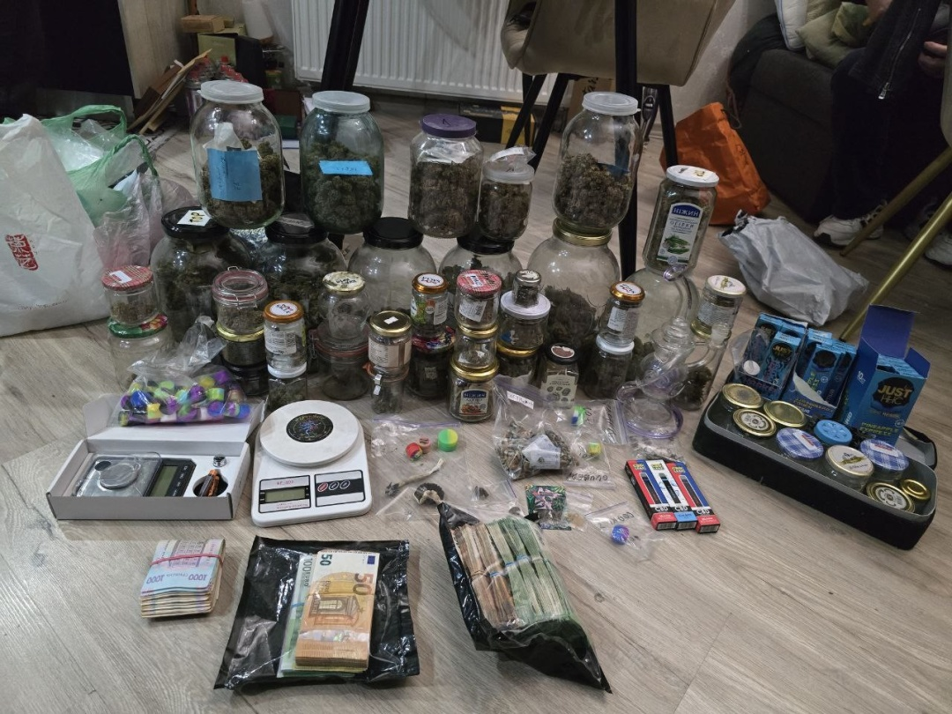
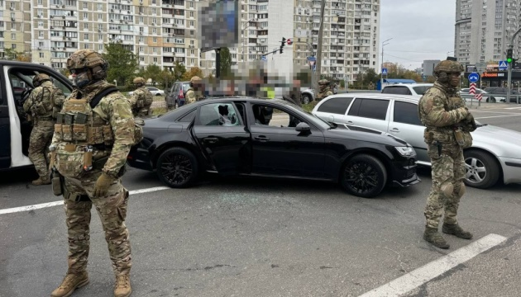
Контрабанда наркотиків:
Правоохоронці викрили злочинне наркоугруповання, учасники якого налагодили схему контрабандного постачання кокаїну із країн Західної Європи до України
У результаті проведення заходів злочинне наркоугруповання було знешкоджене. Організаторами злочинної схеми виявилися двоє жителів Києва віком 32 та 33 роки, один із них наразі перебуває за кордоном. Також вони залучили ще трьох спільників. Фігуранти справи заборонений «товар» переправляли в упаковках з меленою кавою, а реалізовували через Телеграм-канал. Оплату за «товар» вони отримували на безготівкові розрахунки, готівкою, а також криптовалютою, в загальній сумі понад 5 мільйонів гривень на місяць.
Правоохоронці провели 10 одночасних санкціонованих обшуків, в результаті яких вилучено 800 грамів кокаїну, 2 кг канабісу та сушених грибів, які можуть бути галюциногенними, 5 мільйонів гривень в різній валюті, пакувальні матеріали, «чорнові» записи. Попередньо, вартість вилучених наркотиків за цінами «чорного» ринку становить понад 6 млн гривень. Трьом із підозрюваних обрано запобіжний захід у вигляді тримання під вартою без права внесення застави, ще одному – з можливістю внесення застави в розмірі 908 тисяч гривень. Організатору, який перебуває за кордоном, повідомлено про підозру за ч. 3 ст. 307 Кримінального кодексу України заочно. За вчинене зловмисникам загрожує до 12 років ув’язнення з конфіскацією майна.

Slide 12
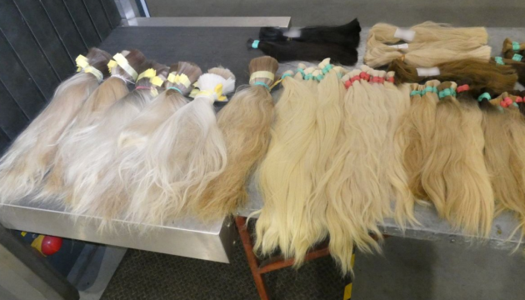
Контрабанда волоссям:
29.10.2024
Польські митні органи виявили в автобусі на пункті пропуску «Кросцєнько - Смільниця» на кордоні з Україною понад 18 кг контрабандного волосся з України на загальну суму понад 100 тис. злотих (понад мільйон грн)
У справі затримано водія автобуса, 44-річного громадянина України, передає Укрінформ з посиланням на Митно-податкову адміністрацію Підкарпатського воєводства Польщі.
Як повідомила речниця цієї адміністрації Едита Хабовська, контрабандне волосся виявили у сховку в автобусі, який їхав з України до Польщі.
«Пасма волосся довжиною від 40 до 85 см були заховані в підлозі автобуса. Ринкова вартість волосся, яке важило понад 18 кг, була оцінена у 101 тис. Злотих.
За її словами, в контрабанді зізнався 44-річний водій автобуса, громадянин України. Вона повідомила, що без декларування товару польський бюджет втратив 23 тис. злотих (понад 230 тис. грн). Подальше провадження у цій справі веде Підкарпатська митно-податкова служба у Перемишлі.

Slide 13
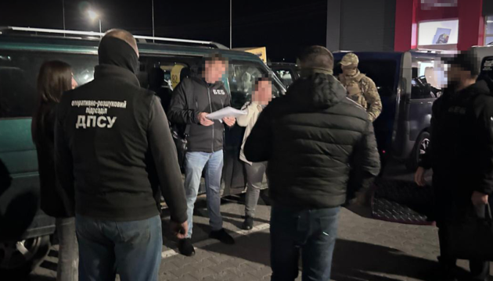
Контрабанда одягу:
12.10.2024
БЕБ ліквідувало канал контрабанди одягу, взуття та аксесуарів відомих брендів
Бюро економічної безпеки у Чернівецькій області викрило групу осіб, які ввозили на територію України одяг, взуття та аксесуари відомих світових брендів без сплати податків та митних зборів.
Організатор схеми закуповував продукцію в Турецькій Республіці та транспортував її до прикордоння Румунії. Надалі 15-30 мешканців Чернівецької області за грошову винагороду переносили товар у ручній поклажі через піший перехід та декларували як особисті речі.
Впродовж доби кордон перетинали до 5 разів та переносили близько 3 тонн товарів.
Після проходження митного контролю продукцію завантажували в автомобілі організатора схеми, що очікували біля пункту пропуску на території України. Потім товари реалізовували через мережу Інтернет, торгові центри та ринки.
Під час санкціонованих обшуків детективи вилучили незаконно ввезені брендові речі іноземного виробництва, мобільні телефони та транспортні засоби, які використовували для перевезення контрабанди. За попередніми оцінками загальна вартість вилученого майна становить близько 6 млн грн.
Оперативний супровід здійснюють співробітники оперативно-розшукового підрозділу 31 прикордонного загону та Управління СБУ в Чернівецькій області. Процесуальне керівництво - Чернівецька обласна прокуратура.
Як повідомлялося, нещодавно БЕБ на Волині забезпечило відшкодування до бюджету понад 6,8 млн грн несплачених податків.

Slide 14
Головні цілі боротьби з контрабандою
Реформування системи управління:
Проведення першочергових реформ у сфері публічного управління для забезпечення прозорості та ефективності державних інституцій.
Економічна безпека:
Зміцнення фінансово-економічної стійкості держави для протидії внутрішнім і зовнішнім загрозам, пов'язаним із контрабандною діяльністю.
Євроінтеграційний курс:
Адаптація національного законодавства до стандартів ЄС для підвищення ефективності митного контролю.
Механізми боротьби з корупцією:
Розробка та впровадження дієвих механізмів протидії корупції на всіх рівнях, особливо серед прикордонників і митників.
Модернізація митної служби:
Оснащення сучасними технологіями та впровадження автоматизованих систем моніторингу.

Slide 15
Контрабанда становить значну загрозу для економічної та національної безпеки України.
Ефективна боротьба з контрабандою потребує комплексного підходу: реформування законодавства, модернізації митної служби, посилення контролю.
Важлива роль правоохоронних органів у припиненні контрабандної діяльності.
Посилення кримінальної відповідальності за контрабанду — один із ключових кроків до мінімізації цієї проблеми.
Співпраця з міжнародними організаціями допоможе посилити захист державних кордонів та знизити ризики незаконного переміщення товарів.

